Slide 1

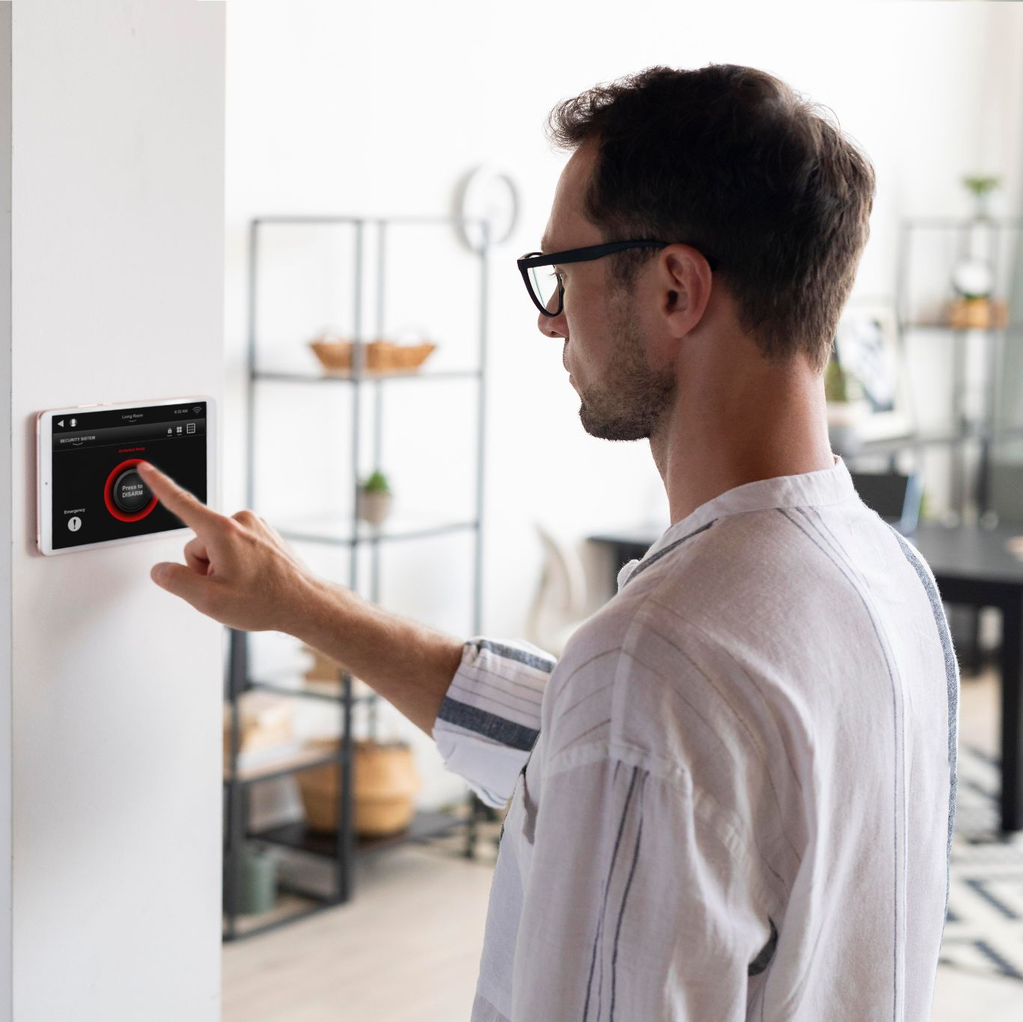
Présentation du projet: SMART HOME
Réalisée par :
Arij KNENI
Arij TLILI
Iheb KHALFALLAH
Jury :
Aref MEDDEB
Jamel BEL HADJ TAHAR

Slide 2
Plan
01
04
Introduction
Conception
02
Etude de préalable
05
Réalisation
03
Spécification des besoins
06
Conclusion

Slide 3
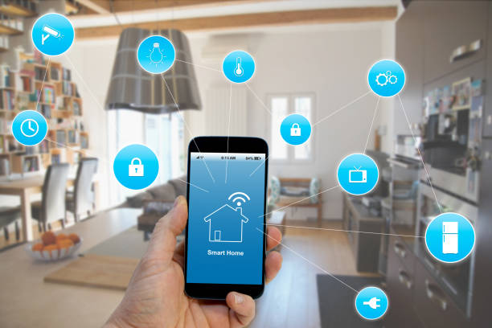
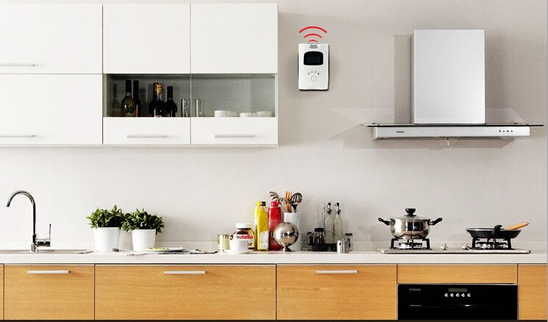
Smart Home
L'évolution de la technologie et du monde de vie nous permet aujourd'hui de prévoir des logements mieux adaptés.
Lorsqu'on dit des objets connectés donc électroménager connecté et où la démocratisation des smartphones a changé notre rapport à Internet , certains fabricants cherchent à connecter les appareils électriques de l'ensemble des maisons par le moyen le plus facile possible et exploiter l'attrait des appareils smartphone pour transformer le pilotage en super télécommande.
01

Slide 4
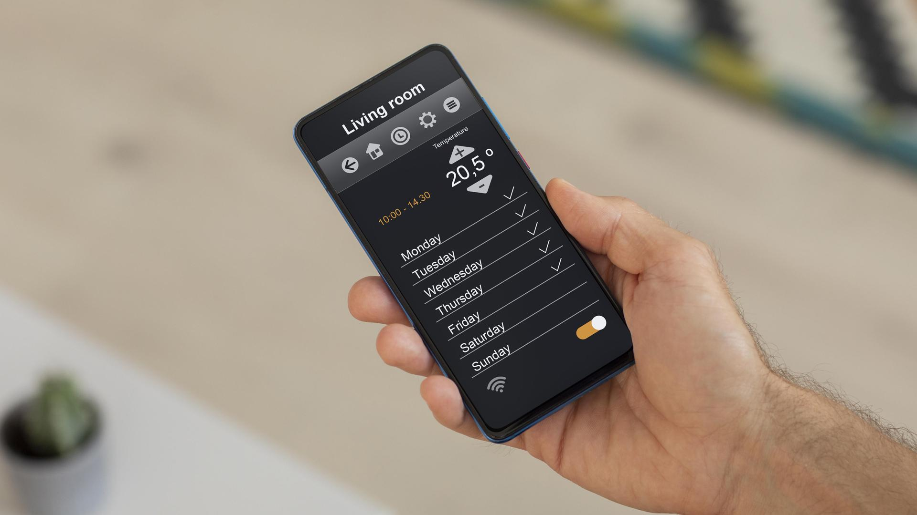
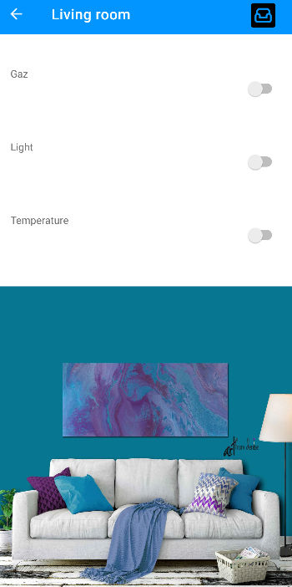
Comment peut-on alors créer une bonne sécurité à la maison ?
Problématique
02

Slide 5
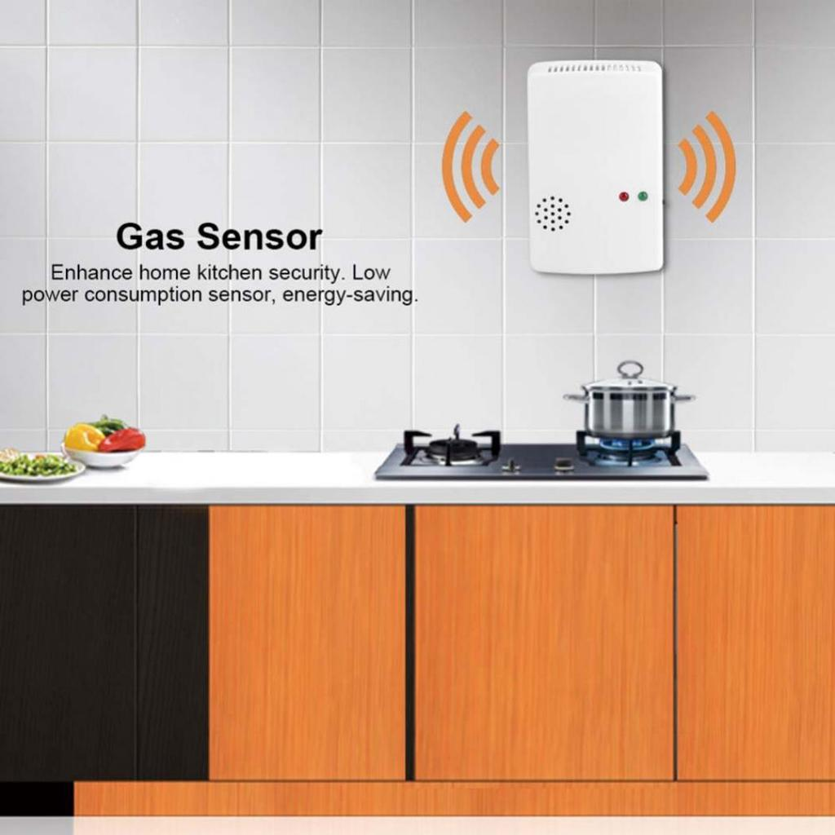
Solution
Implémentation d'un détecteur de Gas dans une cuisine pour assurer une bonne sécurité .
Ce détecteur est lié avec une application mobile qui permet à l'utilisateur de voir le taux du gaz dans un temps bien précis.
Ainsi, cette application déclenche une alerte lors du dépassement d'un taux bien déterminé.
03

Slide 6
Faisabilté
Marché
Etude de projet
3 à 4 personnes.
carte esp8666.
Firebase.
capteur de gaz.
Estimation : 2 à 3 mois
Une prévention en temps réel, un système de notification est présent dans toutes les solutions.
Connecter l’habitat intelligent au réseau mondial les réseaux fixes tel que l’ADSL et mobile comme l’UMTS et l’LTE sont utilisés.
04

Slide 7
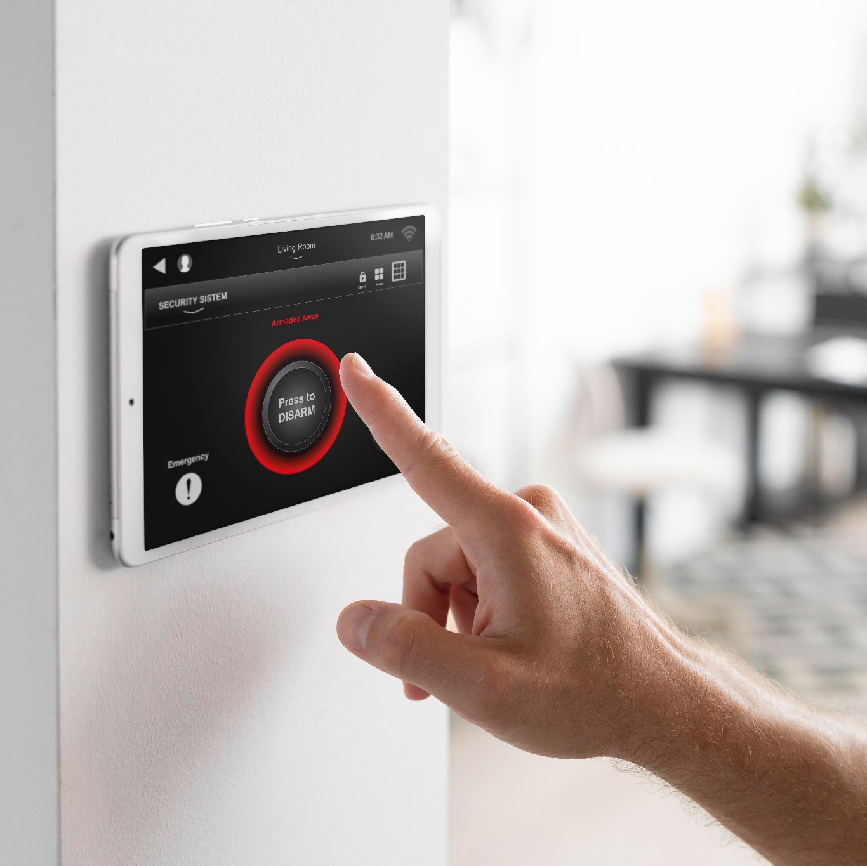
Les objectifs
Faire connaissance aux systèmes embarqués.
Concevoir un système domotique prêt à être commercialisé et developpé.
05

Slide 8
Besoins fonctionnels
la communication
01
02
03
Confort et sécurité
l’énergie
Permettre un contrôle distant.
Notification en temps réel.
Suivre la consommation d’énergie pour mettre en place des règles afin d’économiser de l’argent tout en préservant notre confort.
L’aspect le plus vaste dans une maison intelligente
06

Slide 9
Besoins non fonctionnels
Maintenance du produit
01
02
03
Facilité d'utilisation
La confidentialité
07

Slide 10

Spécification des besoins
Identification des acteurs
Utilisateurs
Administrateur
08

Slide 11
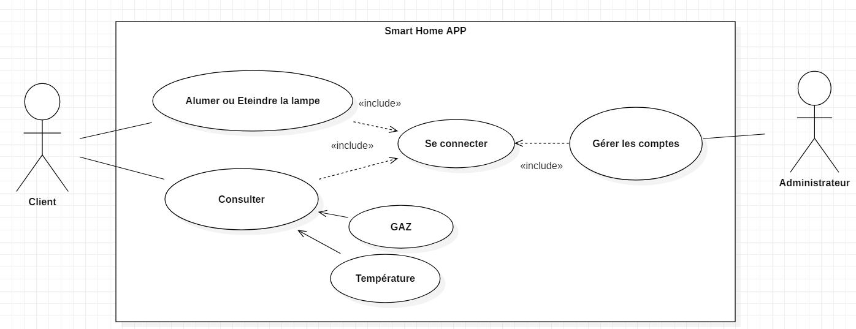
Diagramme de cas d'utlisation
09

Slide 12
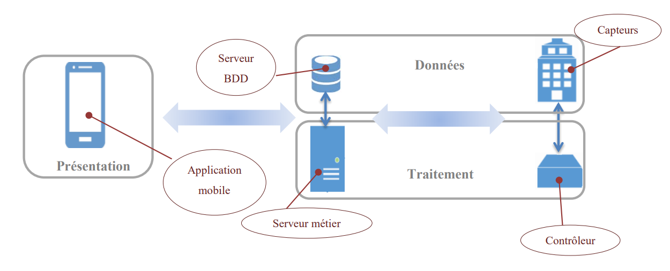
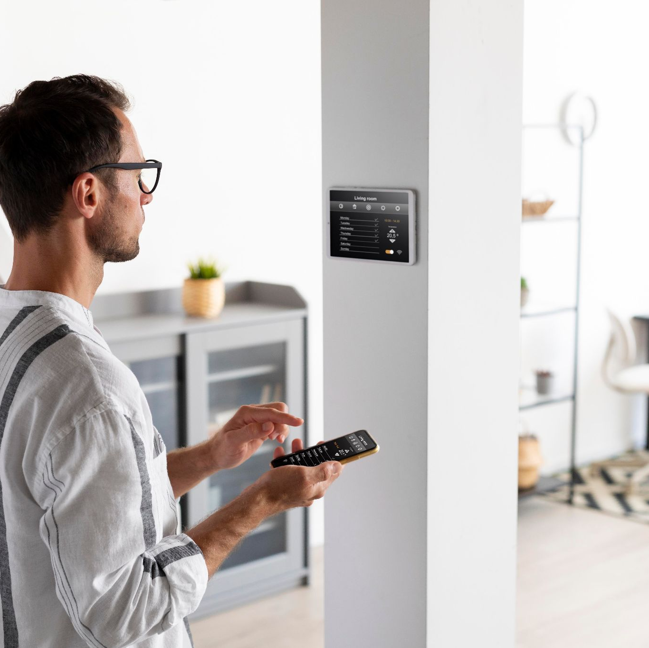
Conception
10

Slide 13
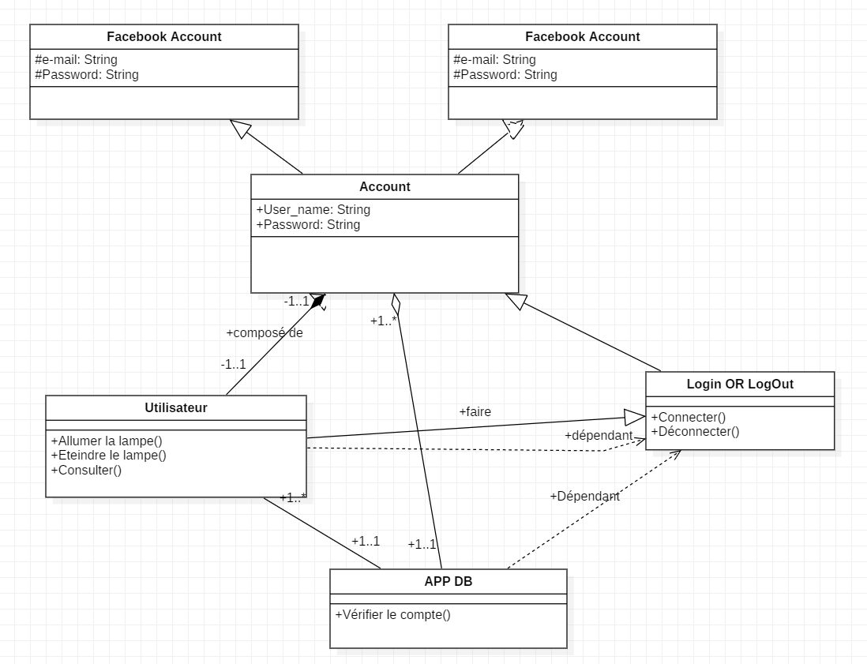

Diagramme de classe
11

Slide 14
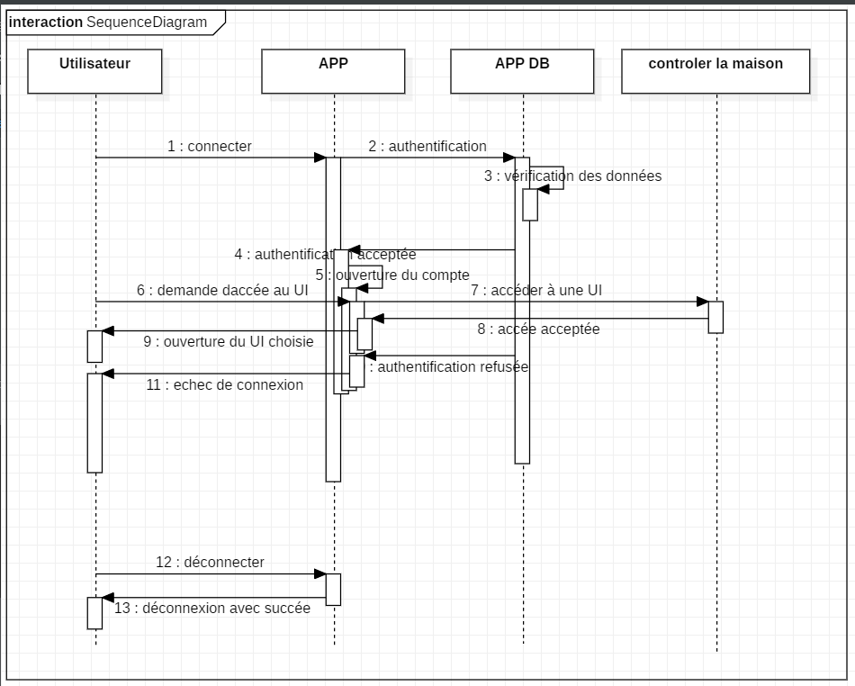
Diagramme de séquence
12

Slide 15



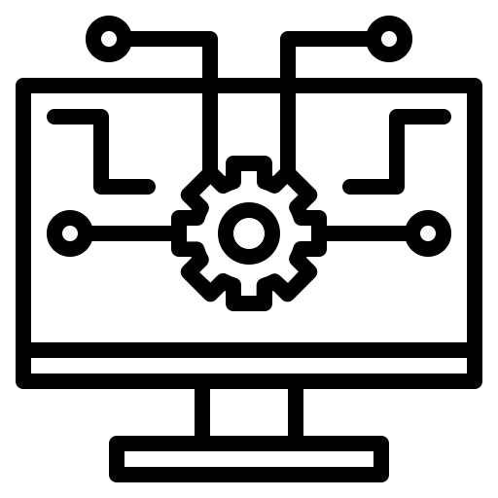




Choix technologiques
Environnements matériel
Langage de programmation
Environnements logiciels
Module Wifi ESP8266
Capteur de gaz MQ5
Kotlin
Arduino
Arduino IDE
Android Studio
Firebase
13

Slide 16
TECHNOLRGIES et description
TECH | Description
Module Wifi ESP8266 | Compatible avec Arduino IDE et propose une connexion Wifi embarquée.
Capteur de gaz MQ5 | La détection de fuite de gaz. Il peut détecter le GPL, le gaz naturel, le gaz de ville, etc. ses mesures sont presque instantanées. La sensibilité de ce module peut être ajustée par un potentiomètre.
Arduino IDE | Il permet d'éditer un programme : des croquis (sketch en Anglais) , de compiler ce programme dans le langage "machine" de l'Arduino , de téléverser le programme dans la mémoire de l'Arduino et enfin de communiquer avec la carte Arduino grâce au terminal.
14

Slide 17
TECH | description
Android Studio | un environnement de développement pour développer des applications mobiles Android. Il est basé sur IntelliJ IDEA utilisant le moteur de production Gradle et le langage de programmation "kotlin". Ce langage permet d'écrire moins de code et d'éviter les redondances. Il est compilable en JavaScript et en encodeur LLVM (Low Level Virtual Machine).
Firebase | Authentification. Base de données en temps réel. Hébergement des application mobiles et des sites web. Laboratoire d’essai et de test.
15

Slide 18
Les tâches réalisées
Développement d'une application mobile
01
02
03
Développement d'un système Embarquée
Gestion de base de données avec Firebase
16

Slide 19



Les fonctionnalités réalisées
Éclairage directement via l'application
La surveillence de fuites de Gaz
Contrôle de la Temperature
17

Slide 20
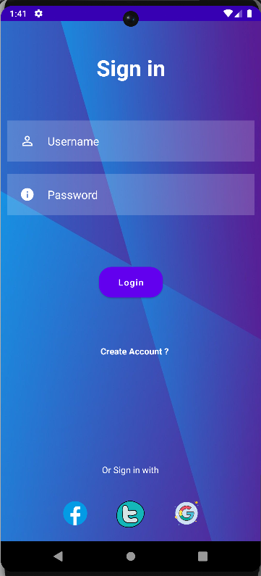
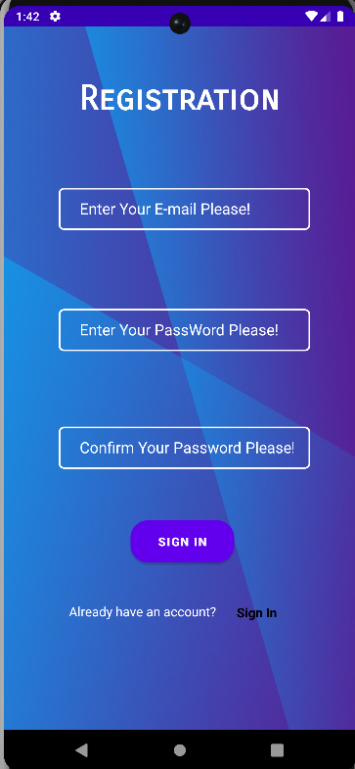
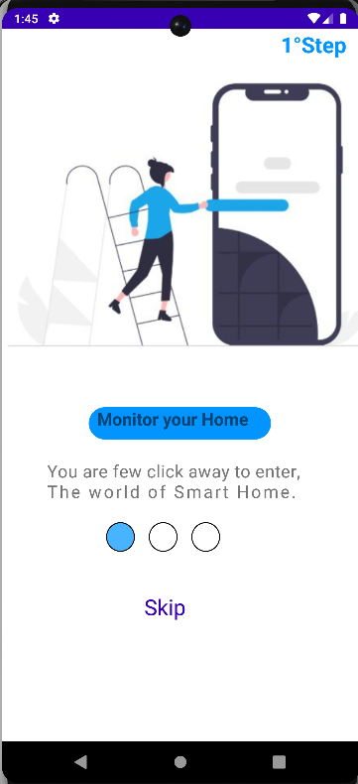
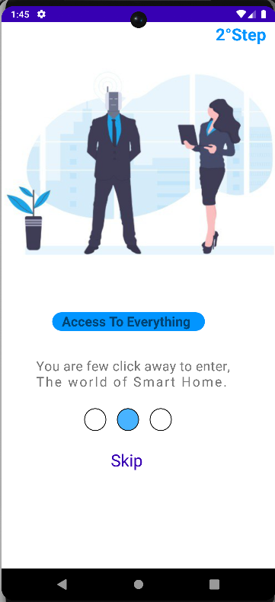
les interfaces
18

Slide 21
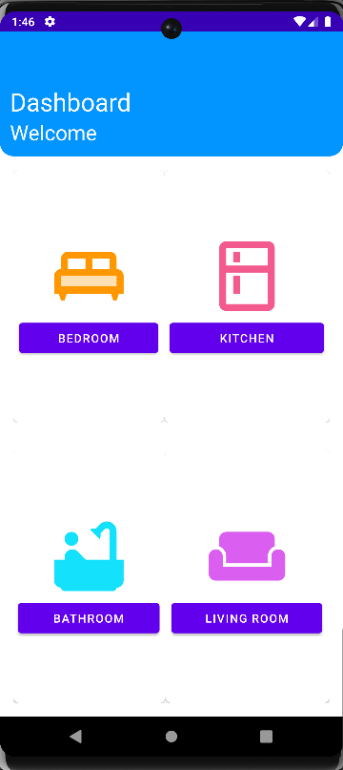
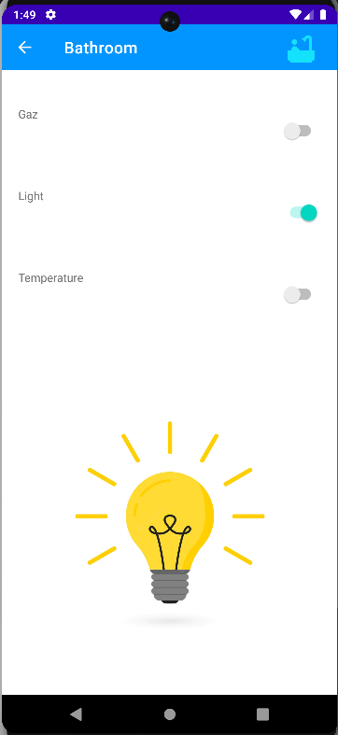
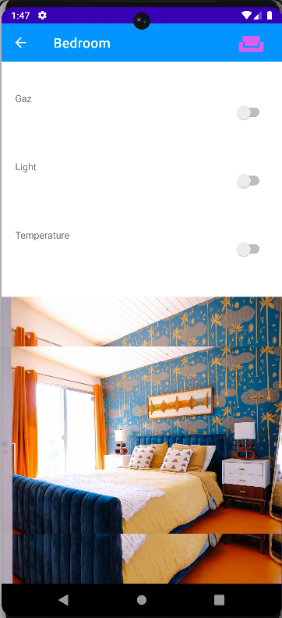
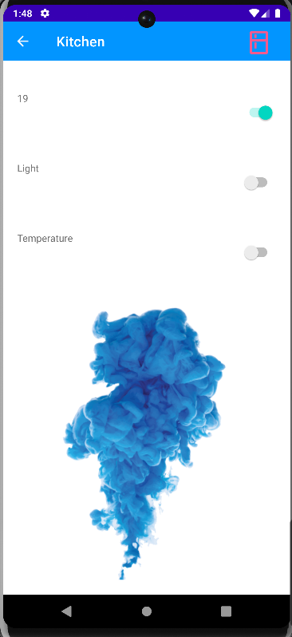
19

Slide 22
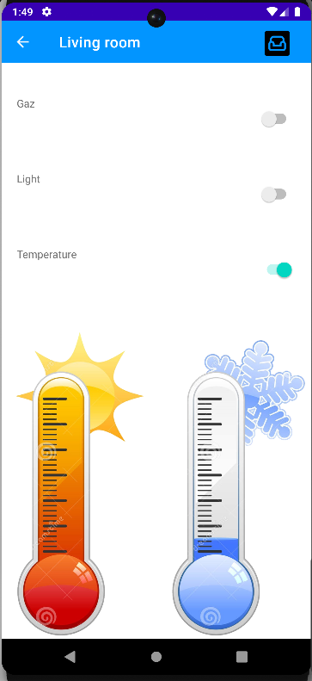
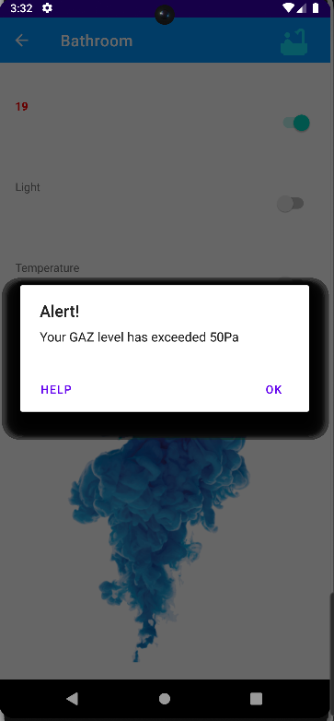
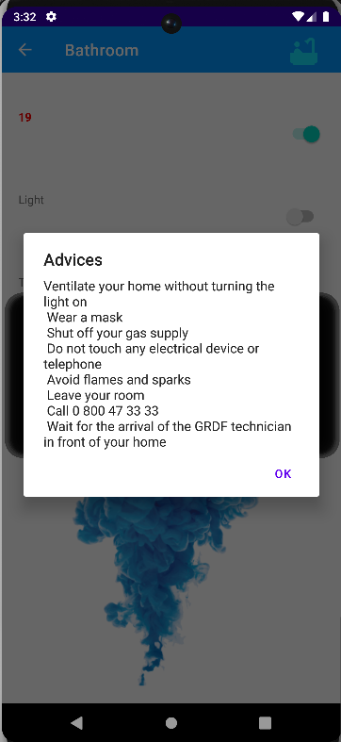
20

Slide 23
Résultat attendue
Une application mobile permettant l'utilisateur de :
Consulter le plan de la maison, ainsi que les chambres.
Consulter l'état des équipements.
Consulter les notifications.
21

Slide 24
Conclusion
La réalisation des maisons intelligentes a été au coeur de plusieurs projets de recherches lors de ces dernières années. D'énormes progrès ont été accomplis grâce aux avancées en intelligence artificielle, à la miniaturisation de dispositifs électroniques pour la domotique et au développement des réseaux de communication, malgré tout, il reste encore plusieurs défis à surmonter pour rendre possible l'implémentation des maisons intelligentes en situation réelle.
22

Slide 25
Merci pour votre attention
23

